Slide 1
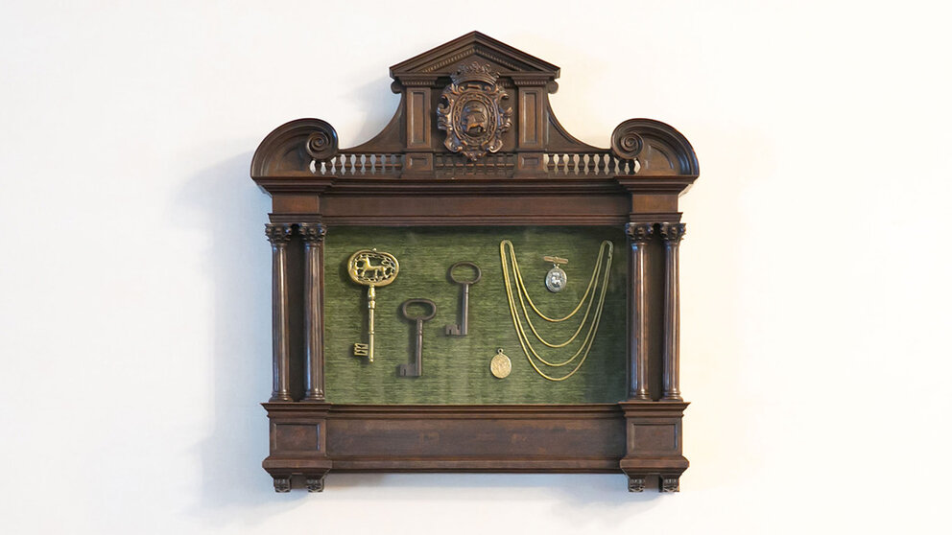
LAS LLAVES HISTORICAS DEL HOTEL LAS FLORES
Daniela Marie Lagos Mendoza

